Slide 1
TAKLIMAT AWARENESS SPANM SAGA
JABATAN AKAUNTAN NEGARA MALAYSIA – ZON UTARA
1 MAC 2016
SURAT PEKELILING AKAUNTAN
NEGARA MALAYSIA
BILANGAN 2 TAHUN 2015
PELAKSANAAN, PEMANTAUAN DAN PEMATUHAN SISTEM PERAKAUNAN STANDARD BAGI AGENSI KERAJAAN
‘STANDARD ACCOUNTING SYSTEM FOR GOVERNMENT AGENCIES (SAGA)’
BKP, JANM

Slide 2
KANDUNGAN
PENGENALAN
STRUKTUR TADBIR URUS
PELAKSANAAN SAGA
PEMANTAUAN SAGA
PEMATUHAN SAGA
Kelulusan Rekabentuk Sistem
Fasa Pembangunan
Fasa Pelaksanaan
Kriteria Fungsi
Kriteria Teknikal
Modul Asas SAGA
BKP, JANM

Slide 3
PENGENALAN

Slide 4


LATAR BELAKANG JANM
  Bahagian Khidmat Perunding, Jabatan Akauntan Negara Malaysia (JANM) bertanggungjawab terhadap pemantauan dan khidmat rundingan bagi sistem perakaunan dan kewangan Agensi Kerajaan.
  Melalui transformasi JANM pada tahun 2015, JANM mensasarkan untuk memperluaskan Pensijilan Pematuhan SAGA ke semua agensi.
  2 Unit yang bertanggungjawab :
  Unit Kelulusan Sistem, BKP
  Unit Pematuhan Sistem, BKP
BKP, JANM

Slide 5
LATAR BELAKANG SAGA
PKPA 1/1996
PKPA 1/2007
PKPA 1/2011
SPANM 6/2014
SPANM 2/2015
2004 - JANM terima
SAGA daripada
MAMPU.
2005 - Fasa I bermula.
JANM
2012 - JANM ambil alih
PKPA 1/2011
daripada MAMPU.
MAMPU
BKP, JANM

Slide 6
LATAR BELAKANG SAGA
PKPA 1/1996
Satu pakej perakaunan standard BBP - SAGA.
PKPA 1/2007
Guna pakai FRS atau PERS semasa penyediaan Penyata Kewangan mengikut P.P 4/2007 (1PP : PA3.1)
PKPA 1/2011
Tukar jika masih manual / sistem sedia ada tidak boleh ubahsuai.
Tukar dalam 5 tahun jika sistem sedia ada boleh ubahsuai.
Tutup harian - akaun sentiasa kemaskini dan cetak laporan bila-bila masa.
Satu konsep perakaunan berkomputer.
Memenuhi keperluan GAAP dan mendapat Sijil Pematuhan SAGA -17 kriteria.
Pengenalan Struktur Tadbir Urus SAGA.
Pelaksanaan SAGA masih melibatkan BBP sahaja.
Fasa 1 – V (2005 – 2013 : Pembiayaan JANM – 52 BBP
Peluasan SAGA ke BBN, PBT dan MAINS.
Kelulusan Reka bentuk Sistem oleh JANM.
BKP, JANM

Slide 7
LATAR BELAKANG SAGA
SPANM 6/2014
Struktur Tadbir Urus SAGA – JK Pemandu, JK Pemantau, JK Pelaksana & Pasukan Petugas SAGA.
SPANM 2/2015
Pengemaskinian Struktur Tadbir Urus SAGA – tambah Lembaga Perolehan Khas SAGA, JK Teknikal & JK Pematuhan SAGA.
Pastikan tempoh jaminan pembekal sistem > 1 tahun dari tarikh FAT.
Post Implementation Review (PIR) – Fasa Pembangunan sahaja.
Post Implementation Review (PIR) – Fasa Pembangunan dan Fasa Pelaksanaan.
Sijil Pematuhan SAGA terbatal jika ada perubahan rekabentuk sistem.
Sijil Pematuhan SAGA – 21 kriteria.
Sijil Pematuhan SAGA – 19 kriteria.
BKP, JANM

Slide 8
DEFINISI SAGA
Standard Accounting System for Government Agencies
(SAGA)
Sistem perakaunan dan kewangan berkomputer yang diguna pakai oleh agensi Kerajaan perlu mematuhi :
Generally Accepted Accounting Principles (GAAP); dan
Semua kriteria Standard Accounting System For Government Agencies (SAGA).
BKP, JANM

Slide 9
OBJEKTIF SAGA & JENIS AGENSI
Penyata Kewangan standard dapat disediakan dengan lebih cepat, tepat, kemaskini dan berintegriti
Pelaporan kewangan standard dengan menggunakan kod perakaunan yang ditetapkan
Memantapkan sistem pengurusan kewangan dan perakaunan agensi.
Badan Berkanun Persekutuan (BBP)
107
Badan Berkanun Negeri (BBN)
148
116
13
Majlis Agama Islam Negeri (MAIN)
Pihak Berkuasa Tempatan (PBT)
BKP, JANM

Slide 10
PINDAAN SPANM
Surat Pekeliling Akauntan Negara Malaysia (SPANM) Bilangan 2 Tahun 2015 telah dikeluarkan pada 1 Disember 2015.
Menggantikan SPANM Bilangan 6 Tahun 2014.
Pindaan meliputi pengemaskinian : 1. Struktur Tadbir Urus SAGA; 2. Pemantauan SAGA; dan 2. Kriteria Teknikal Pematuhan SAGA
BKP, JANM

Slide 11
KEMASKINI TOR
STRUKTUR TADBIR URUS
SPANM 6/2014
JK PEMANDU SAGA
JK PEMANTAU
JK PELAKSANA
SPANM 2/2015
JK PEMANDU SAGA
JK PEMATUHAN SAGA
PASUKAN PETUGAS SAGA
JK PEMANTAU
JK PELAKSANA
PASUKAN PETUGAS SAGA
JK TEKNIKAL SAGA
LEMBAGA PEROLEHAN KHAS SAGA
BKP, JANM

Slide 12
KEMASKINI
LAPORAN PEMANTAUAN SAGA
SPANM 6/2014
LAPORAN FASA PELAKSANAAN
SPANM 2/2015
LAPORAN FASA PELAKSANAAN
LAPORAN FASA PEMBANGUNAN
BKP, JANM

Slide 13
KEMASKINI
KRITERIA TEKNIKAL SAGA
9 Kriteria
7 Kriteria
SPANM 6/2014
Pentadbiran Profil Pengguna
Pengasingan Tugas
Jejak Audit
SPANM 2/2015
Pindahan Data Secara Elektronik
Pentadbiran Profil Pengguna
Penyulitan Data
Auto Log Off
Backup & Restore
DRP
Jejak Audit
Sistem Log Server
Pindahan Elektronik & Penyulitan Data
Auto Log Off
Backup & Restore
DRP
Sistem Log Server
GABUNG
GABUNG
BKP, JANM

Slide 14
STRUKTUR
TADBIR URUS
SAGA

Slide 15
STRUKTUR TADBIR URUS SAGA
TADBIR URUS
LPKS
JKP SAGA
JKT SAGA
JK PEMANTAU
JKPS
JK PELAKSANA
PETUGAS SAGA
JANM
JANM
JANM
AGENSI
JANM
AGENSI
KEM / SUK
BKP, JANM

Slide 16


LEMBAGA PEROLEHAN KHAS SAGA
PERKARA | BUTIRAN
PENGERUSI | Akauntan Negara Malaysia
AHLI | Wakil Perbendaharaan Malaysia Wakil MAMPU
TERMA RUJUKAN | Menimbang serta menyetuju terima tender perolehan pelaksanaan SAGA sahaja yang < RM15 juta; Mengemukakan laporan/ senarai perolehan yang telah diputuskan ke Bahagian Perolehan, MOF; dan Memadan dan memperakukan cadangan JK Penilaian Teknikal (JKPK) dan JK Penilaian Kewangan (JKPK).
URUSETIA | JANM
KEKERAPAN MESYUARAT | Mengikut Keperluan

Slide 17

JK PEMANDU SAGA
PERKARA | BUTIRAN
PENGERUSI | Akauntan Negara Malaysia
AHLI | Timbalan Akauntan Negara (Korporat) Pengarah Bahagian Khidmat Perunding (BKP) Pengarah Bahagian Pengurusan Teknologi Maklumat (BPTM) Pengarah Bahagian Pengurusan Operasi Pusat dan Agensi (BPOPA) Pengarah Bahagian Pasukan Pelaksanaan Projek Akruan (PPPA) Wakil Perbendaharaan Malaysia (2 orang) Wakil MAMPU Wakil Jabatan Audit Negara (Sektor Badan Berkanun) Wakil Jabatan Audit Negara (Sektor Kerajaan Negeri)

Slide 18
JK PEMANDU SAGA
PERKARA | BUTIRAN
TERMA RUJUKAN | Menentukan halatuju dan strategi pelaksanaan projek; Meluluskan prosedur dan peraturan sedia ada yang perlu pindaan/ tambahan; Meluluskan keperluan pembangunan sistem; Meluluskan piawaian dan dasar yang perlu pindaan/ tambahan; Melulus produk yang mematuhi kriteria SAGA untuk diterimapakai oleh agensi; Melulus dan mengiktiraf sistem sedia ada terhadap pematuhan kriteria SAGA; dan Melulus dan mengiktiraf pematuhan kriteria SAGA dalam pembangunan sistem.
URUSETIA | BKP, JANM
KEKERAPAN MESYUARAT | 4 Kali Setahun (Minima)

Slide 19
JK TEKNIKAL SAGA
PERKARA | BUTIRAN
PENGERUSI | Akauntan Negara Malaysia
AHLI | Pengarah BKP Timbalan Pengarah BPOPA Timbalan Pengarah PPPA Timbalan Pengarah BPTM Wakil Perbendaharaan Malaysia Wakil MAMPU Wakil Jabatan Audit Negara (Sektor Badan Berkanun) Wakil Jabatan Audit Negara (Sektor Kerajaan Negeri)

Slide 20
JK TEKNIKAL SAGA
PERKARA | BUTIRAN
TERMA RUJUKAN | Memperakui cadangan dasar dan skop piawaian perakaunan untuk kelulusan JKP SAGA; Memperakui prosedur dan peraturan yang memerlukan pindaan atau tambahan untuk kelulusan JKP SAGA; Memperakui reka bentuk sistem perakaunan dan kewangan agensi untuk pembangunan bagi kelulusan JKP SAGA; Memantau dan menyelesaikan masalah/ isu Functional dan Teknikal dari segi pembangunan, pelaksanaan dan penyelenggaraan; Menyelesaikan masalah Functional dan Teknikal dari segi pemakaian piawaian, perakaunan untuk makluman JKP SAGA; Memperakui Proof of Concept untuk kelulusan JKP SAGA; Perkara-perkara lain yang berbangkit.
URUSETIA | BKP, JANM
KEKERAPAN MESYUARAT | 4 Kali Setahun (Minima)

Slide 21
JK PEMANTAU SAGA
PERKARA | BUTIRAN
PENGERUSI | KSU Kementerian/ SUK Negeri
PENGERUSI GANTI | TKSU Kementerian (Pengurusan)/ TSUK Negeri (Pengurusan)
AHLI | Ketua Akauntan/ Pegawai Kewangan Negeri Bendahari/ Akauntan Negeri (Kerajaan Negeri sahaja) Wakil Agensi di bawah Kementerian/ Kerajaan Negeri Wakil Audit Dalam Kementerian/ Kerajaan Negeri Wakil Bahagian Teknologi Maklumat Kementerian/ Kerajaan Negeri

Slide 22
JK PEMANTAU SAGA
PERKARA | BUTIRAN
TERMA RUJUKAN | Menyelaras pelaksanaan sistem perakaunan dan kewangan; Memastikan agensi mematuhi kriteria SAGA; Mengenalpasti keperluan prosedur dan peraturan, piawaian dan teknikal bagi pembangunan sistem perakaunan dan kewangan; dan Menilai dan mengambil tindakan ke atas Laporan Penilaian Pembangunan SAGA dan Laporan Penilaian Pelaksanaan SAGA mengikut format yang ditentukan oleh JANM.
URUSETIA | Bahagian Akaun, Kementerian atau Pejabat SUK Negeri
KEKERAPAN MESYUARAT | 2 Kali Setahun (Minima)
BKP, JANM

Slide 23
JK PELAKSANA SAGA
PERKARA | BUTIRAN
PENGERUSI | Ketua Agensi
PENGERUSI GANTI | Timbalan Ketua Agensi (Pengurusan)
AHLI | Wakil JANM Wakil Ketua Akauntan Kementerian/ Bendahari Negeri Timbalan Ketua Agensi (Operasi) Pegawai Kewangan Agensi Pegawai Teknologi Maklumat Agensi Pegawai Tadbir Agensi Pegawai Audit Dalam Agensi
TERMA RUJUKAN | Menetapkan tatacara, amalan, spesifikasi fungsi dan teknikal sistem perakaunan dan kewangan yang diperlukan; Menyelaraskan pembangunan dan pelaksanaan sistem; Mengenalpasti keperluan latihan teknikal dan operasi dalam pembangunan dan pelaksanaan sistem; Menyelesaikan masalah pengurusan operasi dalam pelaksanaan sistem;

Slide 24
JK PELAKSANA SAGA
PERKARA | BUTIRAN
TERMA RUJUKAN | 5. Memastikan program pemindahan teknologi (TOT) dan pengurusan perubahan (change management); 6. Memantau kualiti dan penghantaran sistem serta perkhidmatan sokongan mengikut perjanjian; Menyelesaikan sebarang isu berbangkit di antara agensi, pakar runding dan pembekal; Melaporkan kemajuan pelaksanaan sistem kepada JK Pemantau; Menyemak dan mengambil tindakan ke atas Laporan Penilaian Pelaksanaan SAGA; Mengemukakan Laporan Penilaian Pelaksanaan SAGA kepada JK Pemantau; dan Memastikan pelaksanaan SAGA di agensi masing-masing sentiasa mematuhi kriteria SAGA dan sebarang polisi, dasar atau peraturan semasa.
URUSETIA | Bahagian Akaun/ Kewangan, Agensi
KEKERAPAN MESYUARAT | Mengikut keperluan

Slide 25
PASUKAN PETUGAS SAGA
PERKARA | BUTIRAN
AHLI | Pegawai perakaunan/ kewangan dan teknikal yang merupakan Pasukan Teras dalam pelaksanaan sistem perakaunan.
TERMA RUJUKAN | Mengurus program pemindahan teknologi (TOT) dan pengurusan perubahan (change management); Memastikan kualiti dan penghantaran produk serta perkhidmatan sokongan mengikut perjanjian; Mengesahkan semua ujian penerimaan; Menyelesaikan masalah berkaitan pelaksanaan SAGA yang dilaporkan dalam Sistem Meja Bantuan (Helpdesk); Melaporkan isu yang memerlukan pertimbangan dan kelulusan JK Pelaksana SAGA; Memberi latihan dan khidmat nasihat kepada pengguna sistem perakaunan dan kewangan; dan Menyedia dan mengemukakan Laporan Penilaian Pelaksanaan SAGA.
URUSETIA | Bahagian Akaun/Kewangan, Agensi
KEKERAPAN MESYUARAT | Mengikut keperluan

Slide 26


JK PEMATUHAN SAGA
PERKARA | BUTIRAN
PENGERUSI | Pengarah Bahagian Khidmat Perunding (BKP)
PENGERUSI GANTI | Timbalan Pengarah, Seksyen Perundingan Kewangan dan Perakaunan, BKP
AHLI | Wakil Perbendaharaan Wakil MAMPU Wakil Jabatan Audit Negara Wakil JANM
TERMA RUJUKAN | Membuat penilaian ke atas sistem perakaunan dan kewangan di Agensi Kerajaan; dan Memperakukan kepada JKP SAGA bahawa sistem layak memperolehi Sijil Pematuhan SAGA.
URUSETIA | JANM
KEKERAPAN MESYUARAT | Mengikut keperluan

Slide 27
PELAKSANAAN
SAGA

Slide 28


PELAKSANAAN SAGA
AGENSI MEMPUNYAI SISTEM PEMBIAYAAN SENDIRI
BERALIH KEPADA SISTEM PERAKAUNAN BERKOMPUTER
AGENSI SELENGGARA AKAUN SECARA MANUAL
AGENSI MEMPUNYAI SISTEM ‘PAKEJ SAGA’
SIJIL
PEMATUHAN
SAGA
BKP, JANM

Slide 29
MODUL ASAS SAGA
LEJAR AM
BUKU TUNAI
AKAUN BELUM BAYAR
AKAUN BELUM TERIMA
KAWALAN BAJET
PEROLEHAN
PENGURUSAN ASET
INVENTORI
SISTEM MAKLUMAT PENGURUSAN
PENGKOSAN PROJEK
PELABURAN
PINJAMAN DAN PAJAKAN
AKAUN SUBSIDIARI
GAJI
Akaun subsidiari termasuk :
Pinjaman staff
pendahuluan
tuntutan staff
Amanah
Deposit
Lain2 akaun.
BKP, JANM

Slide 30
KELULUSAN REKA BENTUK SISTEM
Agensi perlu KENALPASTI nature of business agensi.
Agensi perlu pertimbangkan sama ada ingin memBANGUNkan sistem atau mengambil ON SHELF PACKAGE.
Agensi hendaklah meMOHON KELULUSAN reka bentuk sistem daripada JANM sebelum sistem dibangunkan.
BKP, JANM

Slide 31
PROSES PERMOHONAN KELULUSAN REKABENTUK SISTEM
Kemuka Cadangan Rekabentuk Sistem
UKS2, BKP – URUS SETIA
Semak & Khidmat Runding
JK TEKNIKAL SAGA
Peraku Cadangan Rekabentuk Sistem
JK PEMANDU SAGA
Lulus Cadangan Rekabentuk Sistem
AGENSI YANG MEMOHON
BKP, JANM

Slide 32

KERTAS CADANGAN
REKA BENTUK SISTEM
Tujuan
Latar belakang Agensi
Justifikasi Pembangunan Sistem
Ciri-ciri Keselamatan Sistem
Rekabentuk Infrastruktur ICT
Rekabentuk Sistem di agensi
Sumber Kewangan dan Kos
Cadangan Perolehan
Pelan Pelaksanaan
BKP, JANM

Slide 33
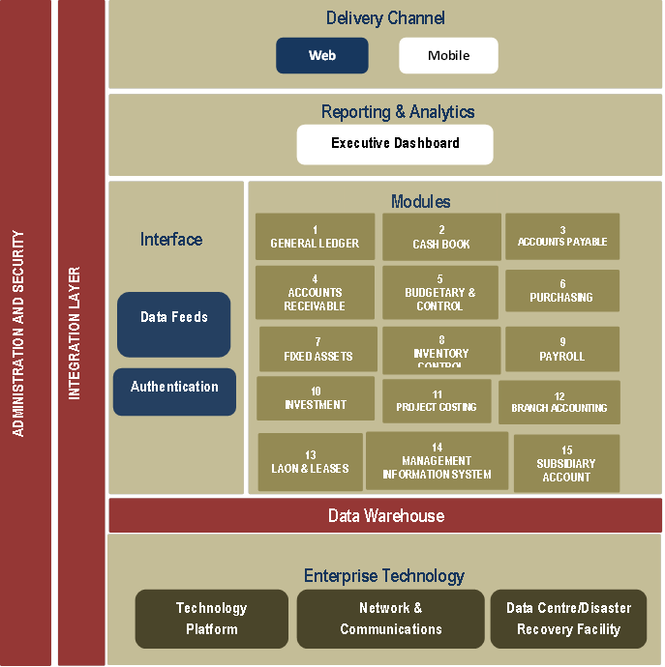
CONTOH REKA BENTUK SISTEM
1
2
legend:
1 - Include audit trail
2 – Integrate with third party system / payment gateway
BKP, JANM

Slide 34
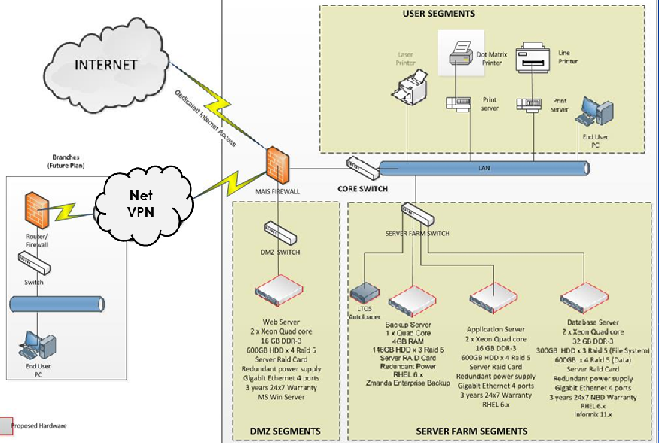
CONTOH REKA BENTUK INFRASTRUKTUR ICT
BKP, JANM

Slide 35
PELAKSANAAN SISTEM
  Agensi yang mempunyai cawangan perlu mengambilkira modul asas SAGA mengikut keperluan.
  SAGA perlu mematuhi semua dasar dan peraturan kewangan Kerajaan yang sedang berkuatkuasa.
  Agensi perlu memastikan tempoh jaminan bagi aplikasi SAGA yang dibekalkan oleh pembekal sistem adalah sekurang-kurangnya satu tahun dari tarikh Ujian Penerimaan Akhir (Final Acceptance Test) kecuali agensi yang membangunkan sendiri aplikasi SAGA.
BKP, JANM

Slide 36
PEMANTAUAN
SAGA

Slide 37
Pasukan Petugas
JK Pelaksana
JK Pemantau
FASA PEMBANGUNAN
Menilai Laporan Penilaian Pelaksanaan SAGA (PIR) dan ambil tindakan sewajarnya.
Buat penilaian semula dan kemuka Laporan Penilaian Pelaksanaan SAGA (PIR) kepada JK Pemantau dalam tempoh 6 - 9 bulan dari tarikh FAT.
Kemuka Laporan Penilaian Pelaksanaan SAGA (PIR) kepada JK Pelaksana dalam tempoh 3 -6 bulan dari tarikh FAT.
BKP, JANM

Slide 38
Pasukan Petugas
JK Pelaksana
JK Pemantau
FASA PELAKSANAAN
Menilai Laporan Penilaian Pelaksanaan SAGA (PIR) dan ambil tindakan sewajarnya.
Buat penilaian semula dari semasa ke semasa dan kemuka Laporan Penilaian Pelaksanaan SAGA (PIR) kepada JK Pemantau.
Kemuka Laporan Penilaian Pelaksanaan SAGA (PIR) kepada JK Pelaksana sekurang2nya 1 kali setahun.
BKP, JANM

Slide 39
PEMATUHAN
SAGA

Slide 40
KELEBIHAN
PENSIJILAN PEMATUHAN SAGA
KONSEP AMALAN TERBAIK YANG DITERIMA UMUM
PRODUKTIVITI DAN EFISIENSI
CIRI-CIRI KESELAMATAN DALAMAN TERJAMIN
10% MARKAH PENILAIAN INDEKS AKAUNTABILITI
BKP, JANM

Slide 41
PROSES PERMOHONAN
PENSIJILAN PEMATUHAN SAGA
AGENSI YANG MEMOHON
Kemuka Borang Soal Selidik Pematuhan SAGA
UPS, BKP – URUS SETIA
Lawatan Pemerhatian Pematuhan SAGA
JK PEMATUHAN SAGA (JKPS)
Lawatan Penilaian JKPS
Laporan Pemerhatian Pematuhan SAGA
Peraku/ Laporan Penilaian JKPS
JK PEMANDU SAGA
Luluskan Pensijilan Pematuhan SAGA
BKP, JANM

Slide 42
KRITERIA PEMATUHAN SAGA
Fungsi
1. Sistem perlu mematuhi piawaian yang ditetapkan oleh MASB dan amalan terbaik yang diterimapakai.
2. Sistem mesti berasaskan perakaunan akruan.
3. Struktur Carta Akaun yang fleksibel mengikut keperluan agensi.
4. Akaun boleh ditutup setiap hari bagi menjana penyata kewangan.
BKP, JANM

Slide 43
KRITERIA PEMATUHAN SAGA
Fungsi
5. Modul-modul di dalam sistem mestilah berintegrasi dan bercirikan single-point data entry.
6. Sistem fleksibel untuk membolehkan penambahan/ pengurangan modul dilakukan mengikut keperluan agensi di masa hadapan.
7. Sistem mesti berupaya membuat proses kelulusan dalam talian (online workflow).
8. Sistem mempunyai kemudahan perbankan elektronik bagi urusan pembayaran dan penerimaan.
BKP, JANM

Slide 44
KRITERIA PEMATUHAN SAGA
Fungsi
9. Penyata bank mesti boleh dimuat naik bagi tujuan penyesuaian bank.
10. Sistem mesti berupaya untuk menjana dan mencetak laporan yang diperlukan oleh Kerajaan dan Pengurusan Agensi.
11. Data sistem (aplikasi dan pangkalan data) boleh diekstrak bagi tujuan pengauditan.
12. Sistem berupaya untuk menyimpan data dalam pangkalan data bagi tempoh sekurang-kurangnya 2 tahun.
BKP, JANM

Slide 45

KRITERIA PEMATUHAN SAGA
Teknikal
1. Sistem mesti mempunyai kemudahan pentadbiran profil keselamatan pengguna.
2. Sistem perlu mempunyai jejak audit bagi merekod semua aktiviti yang berlaku.
3. Sistem mempunyai log bagi merekodkan semua aktiviti capaian.
4. Sistem menyokong pemindahan data secara elektronik kepada/daripada sistem pihak ketiga dengan kaedah encryption dan decryption data.
BKP, JANM

Slide 46
KRITERIA PEMATUHAN SAGA
Teknikal
5. Sistem mempunyai keupayaan log off pengguna tidak aktif (idle) secara automatik bagi sesuatu tempoh masa tertentu.
6. Sistem perlu mempunyai kemudahan backup dan restore data secara berkala.
7. Agensi perlu mempunyai Pelan Pemulihan Bencana bagi sistem perakaunan dan kewangan.
BKP, JANM

Slide 47
BORANG SOAL SELIDIK
BIL | SOALAN | AGENSI
 |  | YA | TIDAK
1 | Piawaian Perakaunan Yang Diterima Pakai Adakah piawaian perakaunan yang ditetapkan oleh Malaysian Accounting Standards Board (MASB) diterima pakai dalam penyediaan penyata kewangan seperti MPERS/ MFRS ? Adakah piawaian lain yang berkuatkuasa diterima pakai dalam penyediaan penyata kewangan? Nyatakan piawaian tersebut. Adakah agensi mempunyai syarikat subsidiari? Nyatakan piawaian tersebut. | √ | x x
2 | Asas Perakaunan Akruan Adakah sistem perakaunan dan kewangan agensi mengambilkira piawaian perakaunan yang mematuhi asas perakaunan akruan bagi aset, liabiliti, ekuiti, belanja dan hasil? | √

Slide 48
BORANG SOAL SELIDIK
BIL | SOALAN | AGENSI
 |  | YA | TIDAK
3 | Struktur Carta Akaun (Chart Of Account - COA) Yang Fleksibel Adakah Kod Perakaunan berdasarkan kepada Surat Pekeliling Akauntan Negara Malaysia (SPANM) yang berkuatkuasa? Adakah COA fleksibel iaitu saiz medan setiap kod segmen boleh ditambah dan dikurang? Adakah item diklasifikasikan mengikut kategori aset, liabiliti, ekuiti, belanja dan hasil? | √ √ √
4 | Penutupan Akaun Adakah sistem berupaya untuk menutup akaun secara harian? Bagi Penutupan Tahunan, adakah sistem berupaya: sifarkan akaun bagi item Penyata Pendapatan Komprehensif (Statement of Comprehensive Income)?; dan membawa baki akaun ke tahun hadapan bagi item Penyata Kedudukan Kewangan (Statement of Financial Position)? | √ √ √

Slide 49
BORANG SOAL SELIDIK
BIL | SOALAN | AGENSI
 |  | YA | TIDAK
5 | Single-Point Data Entry Dan Integrasi Adakah sistem menggunakan konsep Single-Point Data Entry bagi setiap transaksi? Adakah modul yang berkaitan di dalam sistem berintegrasi antara satu sama lain? Adakah sistem berintegrasi dengan semua sistem kewangan yang lain? Jika Ya, senaraikan sistem tersebut. Nota : Konsep Single Point Data Entry bermaksud agensi hanya perlu mengunci masuk data kewangan sekali sahaja dan sistem akan mengemaskini maklumat secara automatik dalam semua modul yang berkaitan. | √ √ √
6 | Penambahan/ Pengurangan Modul Adakah sistem fleksibel untuk membolehkan penambahan/pengurangan modul dilakukan mengikut keperluan agensi di masa hadapan? | √

Slide 50
BORANG SOAL SELIDIK
BIL | SOALAN | AGENSI
 |  | YA | TIDAK
7 | Proses Kelulusan Dalam Talian (Online Workflow) Adakah proses kelulusan dalam talian (online workflow) boleh dilakukan? Adakah sistem berupaya untuk memaparkan senarai transaksi yang belum selesai (open item)? Adakah agensi menggunakan Public Key Infrastructure (PKI) sebagai kawalan keselamatan tambahan bagi sistem ini? | √ √ √
8 | Pembayaran dan Terimaan Secara Elektronik Adakah sistem mempunyai kaedah pembayaran secara elektronik? Adakah notifikasi boleh dihantar kepada penerima bayaran? Adakah sistem mempunyai kaedah penerimaan secara elektronik/ perbankan internet? | √ √ √

Slide 51
BORANG SOAL SELIDIK
BIL | SOALAN | AGENSI
 |  | YA | TIDAK
9 | Muatnaik Penyata Bank Dan Penyesuaian Adakah fail penyata bank daripada pelbagai media (contohnya desktop/online banking, compact disc dan sebagainya) boleh dimuatnaik ke dalam sistem? Adakah sistem berupaya membuat auto match untuk tujuan penyediaan penyata penyesuaian bank (bank reconciliation)? | √ √
10 | Penjanaan Penyata Kewangan dan Laporan Adakah sistem berupaya untuk menjana Penyata Kewangan berikut pada bila-bila masa? Penyata Pendapatan Komprehensif; Penyata Kedudukan Kewangan; Penyata Aliran Tunai; dan Penyata Perubahan Ekuiti. | √ √ √ √

Slide 52
BORANG SOAL SELIDIK
BIL | SOALAN | AGENSI
 |  | YA | TIDAK
 | Adakah sistem berupaya menjana dan mencetak laporan mengikut user defined bagi memenuhi keperluan pelaporan Kerajaan, Pengurusan Agensi dan lain-lain pihak berkepentingan? c) Adakah laporan boleh diekstrak menggunakan pelbagai format fail (contoh: excel, html, pdf dan lain-lain)? | √ √
11 | Pengauditan Adakah data sistem boleh diekstrak bagi tujuan pengauditan apabila diperlukan? | √
12 | Penyimpanan Data (Storan) Adakah sistem berupaya untuk menyimpan data dalam pangkalan data bagi tempoh sekurang-kurangnya 2 tahun? | √

Slide 53
BORANG SOAL SELIDIK
BIL | SOALAN | AGENSI
 |  | YA | TIDAK
1 | Pentadbiran Profil Keselamatan Pengguna Adakah sistem mempunyai kemudahan pentadbiran profil keselamatan untuk mengkonfigurasi dan menyenggara setiap capaian pengguna mengikut peranan masing-masing? Adakah pentadbir sistem boleh mengemaskini tahap capaian dan had kuasa pengguna? Adakah pentadbir sistem tidak terlibat dalam operasi sistem perakaunan dan kewangan agensi? Adakah setiap pengguna dibekalkan dengan satu ID dan ID tersebut unik? | √ √ √ √
2 | Jejak Audit (Audit Trail) Daripada Sistem Adakah sistem mempunyai fungsi jejak audit? Adakah ID pengguna yang berstatus inactive tidak akan dihapuskan bagi membolehkan rekod jejak audit diekstrak apabila diperlukan? | √ √

Slide 54
BORANG SOAL SELIDIK
BIL | SOALAN | AGENSI
 |  | YA | TIDAK
3 | Sistem Log Server Adakah sistem mempunyai log yang merekodkan semua aktiviti capaian ke atas server aplikasi dan server pangkalan data (database)? | √
4 | Kaedah Penyulitan Data (Encryption) Dan Penghantaran Selamat Setiap Peringkat Adakah sistem menggunakan kaedah penyulitan (encryption) dan penyahsulitan (decryption) bagi pemindahan data secara elektronik kepada/ daripada pihak ketiga? Adakah akses kepada sistem menggunakan Secured Socket Layer (SSL) dan/ atau Virtual Private Network (VPN)? |  | X x
5 | Penamatan Sesi Secara Automatik (Auto Log Off) Adakah sistem mempunyai fungsi untuk menamatkan sesi secara automatik (auto log off) sekiranya pengguna tidak aktif bagi sesuatu tempoh yang ditetapkan? | √

Slide 55
BORANG SOAL SELIDIK
BIL | SOALAN | AGENSI
 |  | YA | TIDAK
6 | Backup And Restore Secara Berkala Adakah terdapat kemudahan sistem backup and restore yang menyokong dan melindungi pelaksanaan sistem perakaunan dan kewangan agensi? Adakah prosedur backup dibuat secara : Automatik? Manual? Adakah prosedur backup dibuat secara berkala? Nyatakan kekerapan pelaksanaan backup (contoh: harian, mingguan atau bulanan). Adakah salinan backup disimpan di luar premis agensi? Adakah prosedur backup & restore diuji secara berkala? Nyatakan kekerapan simulasi. Adakah pengesahan data ke atas hasil pengujian backup & restore dibuat oleh pegawai yang bertanggungjawab? | √ √ √ √ √ √

Slide 56
BORANG SOAL SELIDIK
BIL | SOALAN | AGENSI
 |  | YA | TIDAK
7 | Pelan Pemulihan Bencana (Disaster Recovery Plan-DRP) Adakah agensi mempunyai Pelan Pemulihan Bencana untuk sistem perakaunan dan kewangan? Adakah pelan tersebut telah diuji? | √ √
BKP, JANM

Slide 57













SENARAI AGENSI DIANUGERAHKAN SIJIL PEMATUHAN SAGA
2010
2011
2012
2013
PELABUHAN BINTULU
BKP, JANM

Slide 58










SENARAI AGENSI DIANUGERAHKAN SIJIL PEMATUHAN SAGA
2014
2015
2016
2017
BKP, JANM

Slide 59
PERMOHONAN ATAS TALIAN
  Bahagian Khidmat Perunding, JANM telah membangunkan sistem permohonan dan khidmat rundingan secara online –
  Consultancy Management System (COMS)
  Permohonan online boleh mula digunakan pada 26 Februari 2016.
  URL COMS :
  http://coms.anm.gov.my/comsv1
BKP, JANM

Slide 60
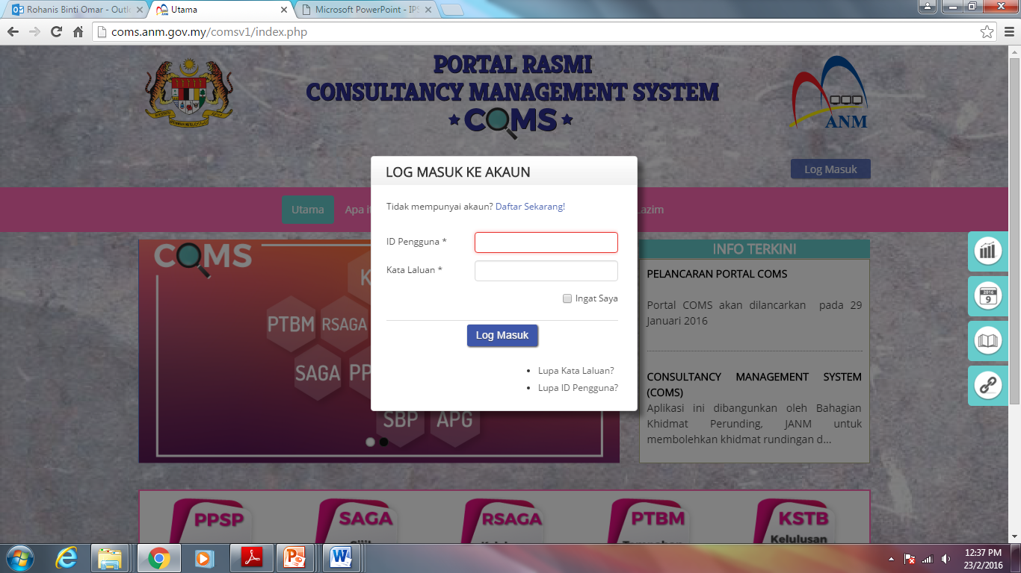
PORTAL COMS
Sila daftar bagi
mendapatkan
ID Pengguna untuk
Log Masuk.

Slide 61
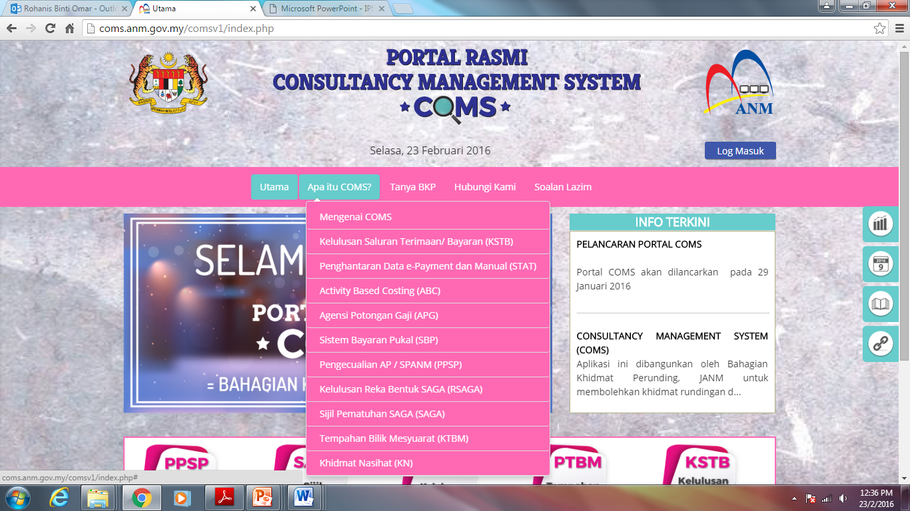
PORTAL COMS
Pilih perkhidmatan
yang dikehendaki.

Slide 62
PERSIDANGAN PENGGUNA SAGA
  Persidangan Pengguna SAGA (PPS) dianjurkan oleh BKP 2 kali setahun :
  Kumpulan Pengurusan & Profesional
  Kumpulan Pelaksana
  Objektif Utama :
  Memberi pendedahan dan ilmu pengetahuan mengenai informasi sistem perakaunan dan kewangan berkomputer yang memenuhi kriteria SAGA.
  Takwim PPS 2016 :
  24 – 26 Mei 2016 (P&P)
  19 – 21 Sep 2016 (Pelaksana)
BKP, JANM

Slide 63



PERSIDANGAN PENGGUNA SAGA
BKP, JANM

Slide 64




MAJLIS PENGANUGERAHAN SIJIL PEMATUHAN SAGA
BKP, JANM

Slide 65
PEGAWAI
UNIT KELULUSAN SISTEM 2
PN INTAN SHARIZAT RAMLI
NO. TEL : 03 8886 9537
Emel: intan.sharizat@anm.gov.my
bkp_uks2@anm.gov.my
PN siti maisarah ABU BAKAR
NO. TEL : 03 8886 9756
Emel: maisarah@anm.gov.my
PN NOOROL HUDA HAMIDI
NO. TEL : 03 8886 9547
Emel: noorol.hamidi@anm.gov.my
EN NGAH BIN HITAM
NO. TEL : 03 8886 9757
Emel: ngah.hitam@anm.gov.my
PN FATIMAH MOHD YAZID
NO. TEL : 03 8886 9682
Emel: fatimah.yazid@anm.gov.my
BKP, JANM

Slide 66
PEGAWAI
UNIT PEMATUHAN SISTEM
PN ROHANIS Bt OMAR
NO. TEL : 03 8886 9546
Emel: rohanis.omar@anm.gov.my
bkp_ups@anm.gov.my
PN norbaizura bt nasuron
NO. TEL : 03 8886 9848
Emel: azura.nasuron@anm.gov.my
EN AMRUL FAZLI MOHAMAD
NO. TEL : 03 8886 9751
Emel: amrul@anm.gov.my
PN NOR ZAFRINA ZAIRUDDIN
NO. TEL : 03 8886 9689
Emel: zafrina@anm.gov.my
PN nor adila bt kassim
NO. TEL : 03 8886 9750
Emel: adila.kassim@anm.gov.my
BKP, JANM

Slide 67

TERIMA KASIH
‘Inovasi & Integriti Merealisasikan Perakaunan Akruan’
BKP, JANM

